Slide 1
Psychiatrie 21/22

Slide 2
Zdraví (dle SZO-WHO)
Celkový stav tělesné, duševní a sociální pohody,
a ne pouze nepřítomnosti nemoci nebo slabosti
Duševní zdraví (Becker 1986)
D.Z. rozumíme vzorec všech takových relativně stabilních psychických vlastností, které zmenšují pravděpodobnost duševního onemocnění

Slide 3
Tuto definici lze rozšířit o schopnosti zvládnutí externích a interních psychických nároků, jedinec není buď duševně zdravý či nemocný ale zaujímá určité místo na pomyslném kontinuu, zdůrazňuje se důležitost subjektivní (pocit spokojenosti) a objektivní dimenze (odchylka od normy).

Slide 4
Duševní porucha
Klinicky rozpoznatelný soubor příznaků nebo způsobů chování, které jsou ve většině případů spojené s pocitem tísně a znesnadňující fungování ve společnosti.

Slide 5
Duševní zdraví, duševní porucha
Jsou pojmy kulturně a názorově podmíněné, jejich obsah je tedy nepřesný a proměnlivý, pro duševní nemoci a poruchy neexistuje žádná definice, která by byla univerzálně přijímaná. Částečně je to proto, že duševní stavy či procesy, které jsou v jedné kultuře přijímané a hodnocené jako normální či alespoň přijatelné, jsou jinou kulturou považovány za nenormální, nepřijatelné.
Je velice nesnadné vyznačit ostrou hranici, která by jasně oddělila duševní zdraví od patologie

Slide 6
Psychiatrie
Obor pojednávající o příčinách, studiu, diagnostice, léčení, a prevenci duševních poruch
Stojí na pomezí věd sociálních a biologických, vyvinul se jako odvětví medicíny, v různých obdobích měl různý charakter:
- restriktivní (trestající)
- permisivní (léčící,medicinizující)

Slide 7
Péče o duševně nemocné v ČR
Komunitní péče
denní stacionáře
chráněné dílny, pracoviště, pracovně-tréninková centra
chráněné bydlení
dům na půl cesty
domov se zvláštním režimem
terapeutické kluby
svépomocné skupiny nemocných a/nebo jejich rod. Příslušníků
Reorganizace psychiatrické péče (podpůrná funkční síť psychiatr – psycholog - sociální)
Ambulance
psychiatrické
psychologické
adiktologické
Lůžka
Psychiatrické nemocnice
Psychiatrická oddělení nemocnic

Slide 9
Sociální psychiatrie
zabývá se vlivem sociálního prostředí na vznik, vývoj, diagnostiku a léčbu duševních poruch
na psychicky nemocné se díváme v sociálním kontextu jako na součást vztahové sítě, kde fungují v určitých rolích a funkcích v rámci rodiny, zaměstnání, bydliště, volného času
věnuje se otázkám rehabilitace a resocializace duševně nemocných i postoji veřejnosti k nim
stigmatizace (nálepkování)
autostigmatizace
destigmatizace (osvěta, vzdělání, výchova)

Slide 10
Historie
Magické příčiny duševních poruch
posedlost zlými duchy
Známka hříchu, morální nečistoty
Léčba: zaklínání, modlitby, trestání
Lidové léčitelství, šaman, kněží, lékaři

Slide 11
15. st. př. n. l. Ebersův papyrus
posedlost, zaříkávání
Bible (Starý zákon – kniha Samuelova)
popisy duševních nemocí
Šílenství krále Saula, David

Slide 12
Hippokrates (460 – 370 př. n . l.)
D.P. vznikají poruchou mozku, vlivem nerovnováhy tělesných tekutin (sangvis, chole, melanchole, flegma)
typologie
Léčba: venepunkce, dávidla, projímadla
Pád říše západořímské (476 n. l.)
Úpadek humanismu a vzdělávání
Codex Theodosianus -
D.P. jsou vyloučeny z medicíny jsou předmětem náboženského hodnocení ‘‘posedlí‘‘jsou stíháni
Duševně nemocní musí být zkroceni hladem, bitím nebo okovy.

Slide 13
Středověk
šílenství = čarodějnictví
démonický výklad
stigmata diaboli
1487 – Malleus Maleficarum
exorcismus
čarodějnické procesy

Slide 14
Novověk
16. století Weyer – 1. psychiatrická revoluce
– proti pronásledování čarodějnictví
– D.P. mají medicinské přičiny
1755 – Marie Terezie ruší zákon proti čarodějnictví
1761 – Jan Theobald Held – nemocnice na Františku
1784 – Vídeň – Rakousko-Uhersko zvláštní oddělení
1790 – VFN Praha
18. století Pinel – 2. psychiatrická revoluce
Salpetriere, Bicentre
léčba prací, psychoterapie
psychodrama

Slide 15
Novověk
19. století - od roku 1821 chorobomyslnictví zakládání ústavů pro duševně nemocné - izolace
terapeutická skepse (těl. cvičení, odpočinek, léčba prací, vodoléčba, elektroterapie)
farmaka – opium, kafr, terpentýn
systematická klasifikace duševních poruch
Pick – Kraepelin – Bleuler – Alzheimer

Slide 16
Sigmund Freud (1856 – 1939)
teorie nevědomí
metoda volných asociací
psychosexuální vývoj
přenos, protipřenos

Slide 17
Nobelova cena za medicínu
1927 – Jauregg – malarioterapie progresivní paralýzy
1949 – Moniz – lobotomie
2000 – Carlsson – dopamin a psychomotorika
2000 – Greengaard – mechanismus účinku dopaminu a dalších neurotransmitterů
2000 – Kandel – ovlivnění činností synapsí

Slide 18
20. století
Německo - 1933 zákon o prevenci hereditárních nemocí
400 tisíc sterilizací
- 1939 povolení eutanazie
10 tisíc dětí zavražděno
- 1939–1945 akce T4
180 tisíc psychiatrických pacientů zavražděno

Slide 19
20. století
50. léta psychoanalýza
1952 chlorpromazin
60. léta sociální přístupy, komunitní psychiatrie
70. léta epidemiologické přístupy
80. léta nové klasifikační systémy
MKN (10. revize) (21. století 11. revize)
DSM (4. revize) (21. století 5. revize)
90. léta medicína založená na důkazech
(evidence based medicine)

Slide 20
Aspekty vzniku duševních poruch
Genetická příčina
mentální retardace
Genetická dispozice – odlišná reaktivita, neopakovatelné vnímání, citové prožívání, hodnocení, myšlení
Spolupůsobení více genů vytváří předpoklad k rozvoji určitých fyziologických a patologických vlastností
Hormonální produkce
nitroděložně: sníženě hormony štítné žlázy – mentální retardace
po narození: sníženě hormony štítné žlázy – depresivní ladění, ztráta motivace a zájmu, zpomalení mentálního výkonu
stresová reakce (hormony dřeně a kůry nadledvin)

Slide 21
Aspekty vzniku duševních poruch
Exogenní faktory
chemické (toxiny, jedy, alkohol, návykové látky)
fyzikální (úraz hlavy s poraněním CNS)
biologické (priony, viry, bakterie, paraziti)
vliv prostředí – kdy působí (prenatálně, postnatálně) a jak dlouho působí
Endogenní faktory
onemocnění CNS – degenerace, atrofie, nádory
onemocnění jiných orgánů, hypoxie, ischemie

Slide 22
Psychosociální aspekty vzniku duševních nemocí
člověk je „vztahově závislý“
matka, otec, autority, pečující osoby, vrstevníci
sociálně vztahová oblast hraje významnou úlohu ve fungování a rozvoji zdravého člověka
hustota a kvalita vztahové sítě může být jedním ze zdrojů při vzniku některých nemocí a poruch
základní sociální potřeby
potřeba místa bezpečí, podnětů, péče, výživy, podpory, opory, limitu a její naplnění (nepsané formy chování)
dlouhodobá zátěž, určité životní události
zanedbávání, týrání, ztráta osoby pečující, separace
„sociální otisk“ – způsob realizace vztahů v rodině se kopíruje – „sociální dědičnost“

Slide 23
Psychosociální aspekty vzniku duševních nemocí
vrstevnická skupina
širší lidská společnost
sociokulturní prostředí
sociální ztráty, konflikty
intrapsychické konflikty
střet neslučitelných a obdobně silných tendencí v psychice
frustrace
trauma
krize
deprivace
míra vnímavosti a citlivosti vůči stresorům různé povahy (kromě extrémně silných) je výrazně individuální

Slide 24
Psychosociální aspekty vzniku duševních nemocí
dětský věk
stresogenní potenciál
předčasné odloučení a úmrtí rodiče či osoby pečující
nepřiměřené trestání a týrání
pasivní přítomnost násilí v rodině
sexuální zneužití a zneužívání
šikana
závažné nemoci, úrazy
náročné, bolestivé, opakované lékařské zákroky

Slide 25
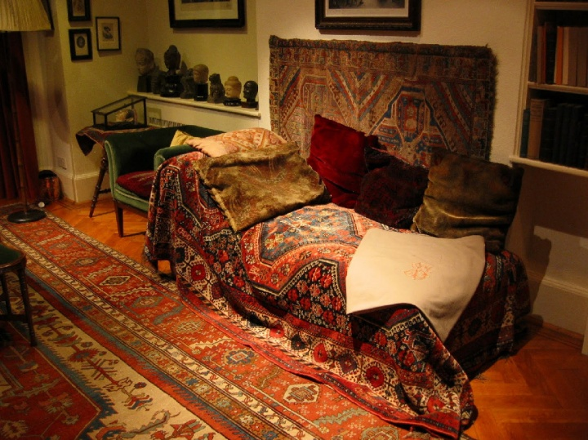

Slide 27
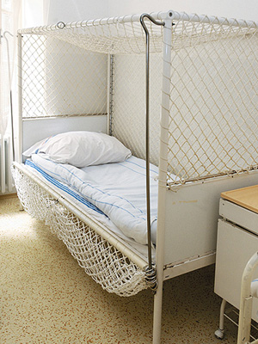

Slide 28
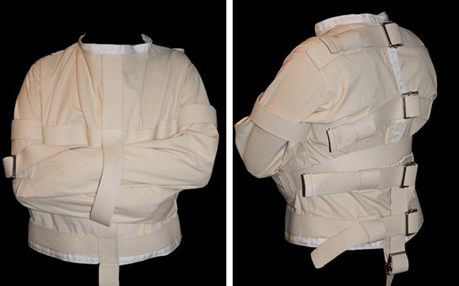

Slide 29
Psychiatrické vyšetření
Odlišuje se řadou specifik a od vyšetření tělesného se v mnohém zásadně liší. První kontakt pacienta s psychiatrií předurčuje úspěšnost funkčního terapeutického vztahu.
Zvláštní přístupy
Nemocný je uzavřený
Vyšetření rodiny
Deprese – přítomnost sebevražedných myšlenek
Agresivní pacient
Psychosomatický pacient
Psychotický pacient
Manický pacient
Dementní pacient

Slide 30
Psychiatrické vyšetření
Výsledkem rozhovoru je celek:
Základní identifikační údaje
Anamnéza
Nynější onemocnění
Přítomný stav psychický
Přítomný stav somatický
Psychodynamický rozbor
Diagnóza a diferenciální diagnóza
Terapeutický plán
Souhrn

Slide 31
Psychiatrické vyšetření
Základní údaje
Anamnéza
rodinná
osobní
- dětství
- sexuální
- sociální (ŘP, ZP)
- užívání návykových látek
- somatická onemocnění
- psychiatrická anamnéza
objektivní anamnéza
- informace z okolí

Slide 32
Psychiatrické vyšetření
Nynější onemocnění – vlastní interpretace toho co se stalo, co se děje, příznaky
– spontánní
– strukturovaný rozhovor

Slide 33
Psychiatrické vyšetření
Přítomný stav psychický (SPP)
Podrobný popis všech oblastí psychiky, který vyplývá z rozhovoru s pacientem, z pozorování jeho chování.
celkové vzevzření - myšlení
postoj k vyšetření - soustředění
psychomotorika - intelekt
řeč - paměť
vědomí a orientace - náhled
emoce a afektivita - hodnověrnost
vnímání

Slide 34
Psychiatrické vyšetření Přítomný stav psychický
Celkové vzevzření
Nápadnost zevnějšku
Odpovídá vzhled chronologickému věku?
sešlý
přehnaně ozdobený
tetovaný
bizarně obarvené vlasy
ochranné pomůcky (domnělé záření, ochrana před hlasy)
jizvy
2) Postoj k vyšetření
ochotně, vstřícně
spolupracuje
svádí
podrážděně
netečně
oční kontakt

Slide 35
Psychiatrické vyšetření Přítomný stav psychický
3) Psychomotorika = zevní projev volního aktu
– zrychlená x zpomalená
– přítomnost – abnormální či mimovolní pohyby
– třes
– tiky (patologické automatismy)
– manýrismus (obřadnost, rituálnost při oblékání, psaní)
– pohybové stereotypie
– řečové stereotypie (verbigerace)
– celkové držení těla a chůze
– přítomnost stuporu (nehybné setrvávání v jedné poloze, mutismus)
– agitovanost (raptus)
– zárazy v pohybu
– mimika (utrpení, afektovanost)

Slide 36
Psychiatrické vyšetření Přítomný stav psychický
4) Řeč
– tichá, pomalá, hlučná, rychlá
– odpovědi, latence
– afázie, mutismus, koktavost
– logorea, koprolálie, inkoherence
– slovní salát, echolálie

Slide 37
Psychiatrické vyšetření Přítomný stav psychický
5) Vědomí = bdělý stav, němž si člověk uvědomuje sám sebe, své okolí, své psychické pochody
–bdělé jasné
–kvantitativní porucha (somnolence, sopor, kóma, mdloba)
–kvalitativní porucha (delirium, mrákotný stav)
orientace – časem, místem, osobou

Slide 38
Psychiatrické vyšetření Přítomný stav psychický
6) Emoce = psychické jevy mající hodnotící význam vyjadřující subjektivní vztah k jeho vlastním projevům i k jevům a situacím z jeho okolí
emotivita – dlouhodobá emoční charakteristika
afektivita – pohotovost k emočním reakcím
– nálada – apatie
– délka nálady – anhedonie
– úzkost – nihilismus
– napětí – expanzivní nálada
– nervosita
– výčitky
– podrážděnost
– zlost
– euforie, veselí

Slide 39
Psychiatrické vyšetření Přítomný stav psychický
Tělesné projevy emocí
Mimika
Pantomimika
Hlasový výraz (intenzita, zabarvení hlasu)
Vegetativní a hormonální změny

Slide 40
Rozdělení emocí
Dle polarity stenické ↑ x astenické ↓
kladné x záporné
libé x nelibé
Dle kvality nižší (pocity)
– tělesné – hlad, únava, žízeň
– individuální – radost, smutek
vyšší (city)
– nejpokročilejší emoční reakce při psychické poruše vyhasínají dříve než nižší
– směřují mimo naši osobu k nadosobním zájmům
– sociální (láska, úcta)
– etické (odpovědnost)
– estetické (smysl pro harmonii)

Slide 41
Rozdělení emocí
Dle intenzity a trvání
1) afekty = náhle prudké emoční reakce na různé zážitky (afekt vzteku, úžasu)
- rychlý vznik
- bouřlivý průběh
- krátké trvání
Afekt nezvládnutý – není schopen ovládnout své chování, ale uvědomuje si co dělá
Patický afekt – vyšší intenzita
- na vrcholu, krátce trvající, kvalitativní porucha vědomí
- po odeznění je amnézie na období vrcholu afektu
- chování a jednání neodpovídá osobnosti postiženého
- končí spánkem, únavou, vyčerpáním

Slide 42
Patický afekt – má důležitý forenzní význam
Proběhlá porucha vědomí ve smyslu mrákotného stavu (obnubilace) znamená, že postižený nebyl schopen rozpoznat společenskou nebezpečnost svého jednání a nebyl ani schopen toto svoje jednání ovládat. Průkaz patického afektu je vždy velmi obtížný a musí vycházet z velmi pečlivého hodnocení projevů vyšetřovaného.

Slide 43
Rozdělení emocí
2) Nálady = déletrvající pohotovost k emočním reakcím určitého směru
Patické nálady
-expanzivní (zvýšené)
– euforie (tupá blaženost intoxikace, afektivní p., organické p.)
– hypománie, mánie (zvýšené sebevědomí, rozjařená nálada, ztráta zábran, zvýšená aktivita, afektivní p., organické p., schizoafektivní p.)

Slide 44
Rozdělení emocí
– extatická nálada
- blaženost, povznesenost (intoxikace halucinogeny, afektivní p.)
– moria
- veselá nálada s netaktním a vulgárním žertováním a obtěžováním okolí (léze frontálního laloku)
– dysforie
- rozlada, podrážděnost, mrzutost (manický syndrom)
– rezonantní (zlobná) nálada

Slide 45
Rozdělení emocí
Patické nálady
b) depresivní nálady – snížená emoční reaktivita a snížené sebevědomí
– depresivní – smutek, bezútěšnost, výčitky (afektivní p., schizofrenie, demence)
– bezradná (afektivní p., schizofrenie, demence)
– anhedonie (depresivní p.)
– morózní (depresivně zlostná)
c) úzkostné (anxiosní) nálady
anxieta = úzkost = subjektivně nepříjemný pocit obav a strachu
strach – nemá konkrétní obsah (nebo strach z maličkostí)
fobie – má konkrétní obsah, patologický obsah
anticipační úzkost

Slide 46
Rozdělení emocí
Poruchy struktury emocí - kvalitativní změny emocí vystupují do popředí
emoční (afektivní) oploštělost
- citově lhostejní, neúčastní (schizofrenie, poruchy osobnosti)
emoční labilita
- rychle měnlivé emoce
emoční inkontinence (organické poruchy mozku)
emoční nepřiléhavost (inkongruence, schizofrenie)

Slide 47
Psychiatrické vyšetření Přítomný stav psychický
7) Vnímání = aktuální odraz reality v našem vědomí
podnět -> vzruch ->počitek -> vjem
Psychické poruchy = poruchy vyššího korového zpracování
Patické poruchy vnímání
– iluze – zkreslené, deformované vjemy vyvolané reálným podnětem, vnímající jí nevývratně věří
šumění listí – artikulovaná řeč
– halucinace – šalebné vjemy bez jakéhokoliv vnějšího reálného podnětu v dosahu příslušného analyzátoru, nevývratné, považovány za realitu
halucinace zvířat, scén, zvuků (schizofrenie, intoxikace, delirium tremens)

Slide 48
Psychiatrické vyšetření Přítomný stav psychický
8) Myšlení = nejvyšší forma poznávací činnosti, umožňuje interpretovat skutečnost a patří mezi nejsložitější psychické funkce (řeč)
a) poruchy formy myšlení
- dynamika – zpomalené
– zrychlené
- struktura – nevýpravné
– ulpívavé
– zabíhavé
– obsedantní
– plané mudrování
– symbolické
– magické
– inkoherentní, nesouvislé

Slide 49
b) poruchy obsahu myšlení
– bludy – mylné a nevývratné osobní přesvědčení založené na nesprávném odvození závěru ze zevní reality, ostatní ho nesdílejí, pacient na něm, trvá a to i přes zřejmé a nevývratné důkazy o jeho neplatnosti
– expanzivní (megalomanické, religiozní, inventorní, erotomanické) psychostimulancia, schizofrenie, manické stavy, organické p.
– depresivní (obavné, hypochondrické)
– paranoidní (emulační, kverulační)

Slide 50
Psychiatrické vyšetření Přítomný stav psychický
9) Soustředění
pozornost = aktivní zaměření našeho vědomí
Udrží pozornost? Nerozptyluje se?
snížená schopnost koncentrace (hypoprosexie, aprosexie)
organické p.
manické p.
schizofrenie, mrákotné stavy
7- test
psychologické testy

Slide 51
Psychiatrické vyšetření Přítomný stav psychický
10) Intelekt – rozumová schopnost člověka, vztahující se především k řešení teoretických problémů
inteligence – schopnost, která je intelektem aplikovaná
– vrozený základ intelektu
dnes mluvíme spíše o úrovni rozumových schopností
– slovní zásoba
– způsob vyjadřování
(porovnáváme s jeho nejvyšším dosaženým vzděláním)
orientačně – dotazy z historie, zeměpisu, počítání
– MMSE

Slide 52
Psychiatrické vyšetření Přítomný stav psychický
11) Paměť
dlouhodobá – události v životě
krátkodobá – schopnost vybavit si informace po 5 minutách
12) Náhled (nosognozie)
pacientův postoj k situaci, onemocnění, léčbě, plány do budoucna
13) Hodnověrnost
– simulace
– dissimulace
– ovlivnění výpovědí – motivací (důchod)
– psychotický
– organický původ

Slide 53
Akutní neklid a agitovanost
A. je bezcílná psychomotorická aktivita vycházející z psychického nebo fyzického neklidu.
Dominantními projevy jsou motorický neklid, zvýšená reaktivita na zevní nebo vnitřní stimuly, podrážděnost, nepřiléhavost a obvykle neúčelná verbální nebo pohybová aktivita.
Snadno se vystupňuje do agrese (verbální či fyzické) vůči věcem nebo lidem. Oběťmi násilí jsou rod. příslušníci, zdravotnický personál, ost. pacienti

Slide 54
Akutní neklid a agitovanost
Projevy neklidu a agitovanosti, bez ohledu na jejich etiologii, patří mezi mimořádné situace jak v podmínkách psychiatrického oddělení, tak i v ostatních zdr. zařízeních. Ve většině případů pacient nespolupracuje, s vyšetřením či terapií nesouhlasí a vše se tedy uskutečňuje proti jeho vůli.

Slide 55
Akutní neklid a agitovanost
Primární je zajistit bezpečí nemocného, personálu, ostatních přítomných
z dosahu pacienta odstranit předměty (zbraň)
zabezpečení pacientů okolo
dostatek personálu (5)
neotáčet se zády k agitovanému
tichý, klidný hlas
vyptáváme se na jeho potřeby, dáváme prostor k vyjádření obav a přání

Slide 56
Akutní neklid a agitovanost
navázat oční kontakt, připraveni ho ukončit, pokud to pacienta znervózňuje
získat dostatečnou převahu a fyzickou kontrolu nad neklidným a agresivním pacientem
fyzické omezení (kurty, fixační a ochranné pásy) lze použít v případě, že pacient představuje bezprostřední nebezpečí pro sebe nebo pro ostatní
fyzické omezení lze použít k zahájení farmakoterapie a k základnímu vyšetření (somatické, laboratorní, přístrojové)

Slide 57
Agitovaný pacient
NEFARMAKOLOGICKÁ INTERVENCE
Redukce stimulů, ventilovat pocity, verbální zklidnění
FARMAKOLOGICKÁ INTERVENCE
Včasná; vyšetřit somatický stav
Zůstává nebezpečný sobě nebo ostatním?
Ne
Abstinenční sy z odnětí alkoholu nebo sedativ?
Ano
Ano
Izolace nebo omezení v lůžku
Diazepam, tiaprid, lorazepam p. o. / i. m.
Ne
volba: atypická AP p. o. / i. m.
volba: haloperidol p. o. / i. m. (+ benzodiazepiny)
Upraveno podle: Citrome, 2002.

Slide 58
Porucha osobnosti
trvalá vnitřní struktura a chování, které jsou zřetelně
odlišné od očekávaného chování a způsobují opakované
a dlouhodobé selhávání v alespoň dvou následujících
oblastech
- kognice
- emotivita
- ovládání impulsů
- sociální chování

Slide 59
pacient může mít projevy charakteristické pro specifickou
poruchu, ale nesplňuje diagnostická kritéria, pak
popisujeme osobnostní rysy nebo osobnostní reakce
psychiatrie nastupuje tam, kde porucha osobnosti
poškozuje buď dotyčného, nebo jeho okolí

Slide 60
Osobnost
dynamický soubor relativně trvalých vlastností, které se
utvářejí v průběhu individuálního vývoje a které předurčují
schopnost adaptace na okolí
- 50% osobnostních rysů je dáno geneticky

Slide 61
Osobnost
temperament - biologická stránky osobnosti
- vztahuje se k emočnímu projevu
v určité situaci
charakter - sociální a psychologická stránka
- relativně trvalá pohotovost jedince
projevovat se určitým způsobem ve
společenském prostředí
inteligence - modifikuje obě složky

Slide 62
Poruchy osobnosti = psychopatie
(ne)jsou nemoci, ale extrémně vystupňované povahové a
charakterové rysy, které vedou k poruchám sociální
adaptace
stav
u závažných poruch osobnosti však dochází k výraznému
narušení rovnováhy mezi organismem a prostředím
(definici nemoci splňuje)
není jednoduché rozhodnout, které změny osobnosti
máme pokládat již za patické

Slide 63
Problémy klasifikace poruch osobnosti
nejasná hranice mezi P.O a normalitou, odlišují se jen
kvantitativně
- P.O. mohou - koexistovat s duševním onemocněním
- predisponovat
patologické rysy chování se projevují jen v určité situaci
nejasné hranice mezi poruchami osobnosti
DSM – IV TRS A podivíni
TRS B afektovaní
TRS C úzkostní

Slide 64
Problémy klasifikace poruch osobnosti
které poruchy patří nutně mezi poruchy O.?
- generalizace kritérií (ženy- histrionská P.O.)

Slide 65
Epidemiologie poruch osobnosti
odhady prevalence – 11-23%
symetricky mezi pohlavími (?)
muži – častěji diagnostikována
- paranoidní
- schizoidní
- antisociální
- narcistická
- obsedantně – kompulsivní
ženy
- hraniční
- histrionská
- vyhýbavá
- závislá

Slide 66
Epidemiologie poruch osobnosti
- multifaktoriální
biologické (genetická zátěž, prenatální/perinatální
poškození, úrazy hlavy, infekční a jiná onemocnění mozku
v dětství)
psychologické (vývojové obtíže, sex. zneužívání, incest,
rodinné problémy, používají obranné mechanismy,
patologicky zafixované)
- temperamentové
- rodinné
- kulturní a environmentální

Slide 67
příklad: hraniční porucha osobnosti
biologická e. – zděděná vulnerabilita či náchylnost k poruchám nálady
psychologická e. – trauma v dětství (zneužívání)
příklad: závislá porucha osobnosti
biologická e. – závažná tělesná onemocnění v
dětství
psychologická e. – separační úzkost v dětství

Slide 68
Diagnostika poruch osobnosti
- nelze jen na základě projevu
- v současnosti je dávána přednost diagnostice
na základě zjištění kognitivních schémat a dynamiky
osobnosti
diagnostické nástroje
1) psychiatrické vyšetření
- se zaměřením na klinický obraz s důrazem
na osobní a sociální anamnézu
- strukturovaná diagnostická interview
- zhodnocení kontaktu s pacientem a jeho
obranných mechanismů

Slide 69
2) objektivní anamnéza, informace z okolí
3) psychologické vyšetřování
- dotazníkové metody
- projektivní testy

Slide 70
Paranoidní porucha osobnosti
jádrové přesvědčení – jsem zranitelný, svět je zkažené místo
rozvinuté strategie – ostražitost, nedůvěřivost, podezíravost
nedostatečně rozvinuté strategie – důvěra, přijetí, smysl pro humor, přiblížení
náboženští fanatici, žárliví manželé, kverulující sudiči,
zdatní obchodníci
nadměrné citliví na nezdar, tendence k trvalé zášti,
výrazný smysl pro osobní práva,zdůraznění vl. důležitosti

Slide 71
Schizoidní porucha osobnosti
jádrové přesvědčení – jsem zranitelný a druzí jsou zlí
rozvinuté strategie – autonomie
nedostatečně rozvinuté strategie – vzájemnost, intimita
zaměstnání s co nejmenším kontaktem, samotáři,
excentrici
celoživotní stažení, sociální izolace, netečnost, emoční
chlad, občasná přecitlivělost a zranitelnost, plachost,
intolerance, chování toporné až bizarní
- činnost jim nepřináší potěšení
- omezená schopnost vyjadřovat city

Slide 72
Schizotypální porucha osobnosti
jádrové přesvědčení – jsem vadný a druzí mě ohrožují
rozvinuté strategie – předpokládá skryté motivy
magické myšlení, vztahovačnost, podivné myšlení a
vyjadřování, výstřední chování, nadměrná úzkost
v sociálních situacích , neobvyklé percepční zážitky, iluze,
občasné jakoby psychotické epizody
vnitřní svět je vyplněn fantaziemi a imaginárními vztahy a
strachy

Slide 73
Antisociální (DSM-IV), disociační (MKN-10) porucha osobnosti
jádrové přesvědčení – jsem zranitelný, pokud nebudu silnější a chytřejší než ostatní
rozvinuté strategie – bojovnost, expanzivita, využívání druhých
nedostatečně rozvinuté strategie – empatie, sociální
citlivost, schopnost
zakoušet vinu, schopnost
odložit uspokojení
porušují práva a zájmy druhých, nepřizpůsobí se společenským pravidlům, chybí jim empatie, schopnost litovat, agresivní, sadističtí, prolhaní, nečestní, nezodpovědní, lhostejní k citům druhých, nízká tolerance k frustraci, svádí vinu na druhé
75% vězňů

Slide 74
Hraniční porucha osobnosti
- emočně nestabilní p., hraniční typ
- emočně nestabilní p., impulsivní typ
jádrové přesvědčení – jsem špatný a zranitelný, lidé mě opustí
rozvinuté strategie – upoutávání pozornosti, testování okolí, manipulace
nedostatečně rozvinuté strategie – zvládání emocí, tolerance samoty, vzájemnost
emoční nestálost, labilita, porucha vnímání sama sebe,
narušené mezilidské vztahy, časté myšlenky na
sebevraždu, s. pokusy, sebepoškozování,
nepředvídatelné a nevyzpytatelné chování, strach
z opuštění, agresivita, nenávidí x milují, vyvolávají
konflikty, nestálá a vrtošivá nálada, trvalý pocit prázdnoty,
mikropsychotické epizody

Slide 75
Histriónská porucha osobnosti
jádrové přesvědčení – sám o sobě jsem méně než druzí, pokud je zaujmu, budou mě obdivovat
rozvinuté strategie – předvádění se, dramatizace, necílená reaktivita
nedostatečně rozvinuté strategie – vzájemnost, kontrola, systematičnost, stabilita
egocentričtí, nenávist je jim přednější než
bezvýznamnost, přehánějí chování, je dramatické,
afektované, teatrální, okázalé, vyžadují pozornost okolí, s.
pokusy a vyhrožování, vztahy nestálé – neschopnost
dlouhodobého vztahu, vyhledávání vzrušení, při nichž je
jedinec středem pozornosti, nevhodná svůdnost ve zjevu
nebo chování

Slide 76
Narcistická porucha osobnosti
jádrové přesvědčení – osciluje mezi jsem méně než druzí a nikdo si mne neváží a jsem lepší než druzí a zasloužím si zvláštní obdiv
rozvinuté strategie – soutěživost, prezentace sebe, vytváření image
nedostatečně rozvinuté strategie – vzájemnost, sebevědomí, vstřícnost
zvýšený pocit vl. důležitosti, jedinečnosti, vyžadují neustálý
obdiv, zmítání nenávistí, špatně snášejí kritiku, často
talentovaní, inteligentní, jejich problémy jsou výjimečné,
rozumí jim jen výjimeční lidé, nedostatek empatie,
arogance, špatně snášejí stárnutí

Slide 77
Vyhýbavá porucha osobnosti (DSM - IV) Anxiózní porucha osobnosti (MKN – 10)
jádrové přesvědčení – jsem nešikovný, nevyznám se a lidé mne odmítnou
rozvinuté strategie – vyhýbání se agresivitě, senzitivita k potřebám ostatních, vstřícnost
nedostatečně rozvinuté strategie – tolerance ke kritice, asertivita, sebedůvěra iniciativnost
extrémně citliví k odmítnutí, ústí to do sociální inhibice a
vyhýbání se kontaktům, plaší, ale touží po kontaktu,
vyžadují záruku nekritického přijetí, přesvědčení o vlastní
neschopnosti, nepřitažlivosti, strach ze zesměšnění

Slide 78
Závislá porucha osobnosti
jádrové přesvědčení – jsem bezmocný, druzí se o mne musejí postarat
rozvinuté strategie – vazba, vyhledávání pomoci
nedostatečně rozvinuté strategie – soběstačnost, rozhodnost, odpovědnost
potřeba být opečováván, podřízené chování, obava
z odloučení, neschopnost učinit rozhodnutí, vyžadují
neustálé rady a ujištění, cítí nepohodu, když jsou sami, úkol
pro druhé dokončí snáz než pro sebe, pasivita, pesimismus,
podřazenost, potíže s vyjadřováním nesouhlasu, obava, že
bude opuštěn

Slide 79
Obsedantně-kompulsivní porucha osobnosti (DSM - IV) Anankastická porucha osobnosti (MKN - 10)
jádrové přesvědčení – když se svět ponechá bez kontroly, skončí to katastrofou, na ostatní nelze spoléhat
rozvinuté strategie – kontrola, odpovědnost,systematičnost
nedostatečně rozvinuté strategie – spontánnost, flexibilita,
delegace odpovědnosti,
tolerance
pořádkumilovnost, emoční rigidita, paličatost, nerozhodnost, nadměrné zaujetí pravidly, regulacemi, pořádkem, trvají na dodržování pravidel, nesnášenliví, netolerují odchylku, nejlépe vykonávají rutinní práce, horliví, ve snaze zalíbit se nadřízeným, obávají se chyb, jsou nerozhodní a donekonečna svá rozhodnutí zvažují, perfekcionismus, puntičkářství, nerozumné vyžadování, aby se druzí podřizovali přesně jeho způsobu práce

Slide 80
Pasivně agresivní (negativistická) porucha osobnosti
jádrové přesvědčení – jsem soběstačný, kontrola druhými mne zraňuje
rozvinuté strategie – autonomie, pasivita, vzdor
nedostatečně rozvinuté strategie – asertivita, spolupráce, vzájemnost, konvenčnost

Slide 81
Schizofrenie
1899 – Kraepelin
1911 – Bleuler Schizein – rozštěp
Phren – mysl
stigmatizace
Japonsko – 2002 – Togo Schitcho Sho - porucha integrace
porucha významotvornosti podnětu
porucha zpracování informace

Slide 82
Symptomy u schizofrenie
1. psychotické (pozitivní)
- ozvučování, vkládání a odnímání myšlenek
- bludy
- halucinace
- dezorganizace řeči a chování
- poruchy motoriky

Slide 83
Symptomy u schizofrenie
2. negativní příznaky
- poruchy iniciativy a motivace doprovázené
sociálním stažením
- alogie – chudost řeči, chudost obsahu řeči, zárazy
- apatie
- anhedonie a sociální stažení

Slide 84
Symptomy u schizofrenie
3. kognitivní poruchy
- paměti
- pozornosti
- exekutivních funkcí
- abstraktního myšlení

Slide 85
Symptomy u schizofrenie
4. poruchy nálady
- symptomy depresivní
- symptomy manické
- úzkost
- vnitřní napětí
- podrážděnost

Slide 86
Symptomy u schizofrenie
Nespecifické symptomy
- poruchy spánku
- změny chuti k jídlu
- úzkost
- pocity napětí
- ztráta náhledu
- sebevražedné chování

Slide 87
Schizofrenie
- psychóza s bizarnímí bludy a negativními příznaky trvající
alespoň 6 měsíců
- neexistuje žádná laboratorní metoda prokazující
schizofrenní onemocnění
- život ohrožující příznaky (imperativní sluchové
halucinace, katatonní stupor, beznaděj)
- absence náhledu komplikuje léčbu

Slide 88
Schizofrenie
1% populace
muži : ženy 1,4 : 1
incidence na 100 tisíc 15,2
město > venkov
1/5 hospitalizací na psychiatrických lůžkách za rok
2013 – 11 057 hospitalizací, 101 den
– F20 6 350 hospitalizací, 134 dny
– ambulantně 48 603 pacientů
– 5 184 nových onemocnění

Slide 89
Schizofrenie
20. – 30. rok věku
Fáze nemoci
- prodromy – podrážděnost, neklid, náladovost, nedostatek sebevědomí a energie, změna zájmů
– 5 let před první atakou
- první ataka – pozitivní, negativní, kognitivní příznaky
– 6 měsíců
- remise – období bez příznaků
- časné varovné příznaky – týdny před relapsem
– nespecifické příznaky
- relaps - pozitivní, negativní, kognitivní příznaky

Slide 90
Schizofrenie
Prognóza – 1/3 úzdrava, 1/3 epizody se vracejí, 1/3
chronicky relabující průběh
Významně zkracuje život – o 10 až 20 let
– kardiovaskulární nemoci (sedavý způsob života,
absence fyz. aktivity, nadváha)
– medikace
– snížený přistup ke zdravotní péči
Sebevražda – 50% sebevražedné myšlenky
– až 50% se pokusí o sebevraždu
– 4 – 13% ji dokoná

Slide 91
Schizofrenie
Příčinám vzniku zatím plně nerozumíme
Genetická dispozice
+ časné vlivy pre+perinatální
+ pozdní vlivy (drogy – THC)
THC je zodpovědna za 8 – 14% schizofrenie
THC je příčinou rozvoje a exacerbace psychózy u vulnerabilních jedinců a zdrojem zhoršování průběhu a výsledného stavu nemoci

Slide 92
Demence
syndrom, vznikající následkem onemocnění mozku, obvykle chronického nebo progresivního charakteru
defekt, pokles až ztráta intelektových schopností, které byly již přiměřeně vyvinuty
patologický úbytek intelektu můžeme pozorovat již od 3.- 4. roku života, nesporně od 18. roku
x postižení kognitivních funkcí ve smyslu nedostatečného vývoje (prenatálně – perinatálně do 2.-4. roku věku) = mentální retardace

Slide 93
Demence
narušení vyšších korových funkcí, včetně paměti, myšlení,
orientace, schopnosti řeči, učení, úsudku
přitom vědomí není zastřené
doprovázeno (předcházeno) zhoršením kontroly emocí,
sociálního chování nebo motivace
DG:
- psychiatrické, psychologické v.
- zobrazovací techniky
CT, MR – atrofie
PET, SPECT – funkční změny

Slide 94
Obecná kritéria demence
- zjevné zhoršení krátkodobé a dlouhodobé paměti
- dále alespoň jeden z faktorů
- narušení abstraktního myšlení
- narušení soudnosti
- narušení ostatních kognitivních funkcí
- změny osobnosti
tyto poruchy se manifestují v obvyklých pracovních či
sociálních procesech ve vztazích k okolí
- nejde současně o poruchu vědomí
MKN-10 > 6 měsíců

Slide 95
Demence
získaná porucha kognitivních funkcí, která má zásadní
vliv na další funkce a tím i život pacienta
příznaky demence A – B – C
- narušení kognitivních funkcí (C - cognition)
- narušení aktivit denního života (A – activities of daily life)
- poruchy chování (B – behavior, BPSD)

Slide 96
Demence
základním rysem je úbytek kognitivních (poznávacích)
funkcí především poruchy paměti a intelektu, zahrnuje i
další poruchy
- orientace, abstraktní myšlení
- chápání, pozornosti, motivace
- korových funkcí (apraxie, afázie)
- emotivity, chování
- osobní, ztráta soběstačnosti
- psychotické příznaky

Slide 97
Demografie, epidemiologie
Populace stárne
2019 – střední délka života v ČR
ženy – 82 roku
muži – 76 roku
zastoupení osob nad 65 let / 80 let v ČR
1950 – 8,3% / 1%
2000 – 13,9% / 2,5%
2025 – 23,1% / 5,3%
planeta:
- o 35% vzrostl počet obyvatel 1980-2000
- o 60% vzrostl počet obyvatel nad 60 let

Slide 98
5% riziko demence u o. nad 65 r.
10% riziko demence u o. nad 75 r.
20% riziko demence u o. nad 80 r.
50% riziko demence u o. nad 90 r.
ve věku nad 65 let dochází každých 5 let ke
zdvojnásobení případů

Slide 99
Demence
Primárně degenerativní demence
- Alzheimerova (60% všech demencí) AN
- D.s Lewyho tělísky
- Frontotemporální d.
2) Sekundární demence > 70 skupin
- vaskulární (20% všech demencí) VaD
- multiinfarktová
- mikroangiopatická
- metabolické, toxické, při Parkins. chorobě, Huntingt. chorobě, traumatické, při nádorech CNS, normotensním hydrocefalu, při infekcích (HIV, lues)
3) Smíšené
- AD/VaD
- AD/ jiná prim. deg. d.
- ostatní smíšené

Slide 100
D – drogy, léky
E – endokrinopatie
M – metabolické poruchy
E – epilepsie
N – nutriční poruchy
T – tumory, traumata
I – infekce, intoxikace
A – anoxie, ateroskleróza

Slide 101
Alzheimerova nemoc (AN)
- 1906
- primární postižení šedé kůry
- plíživý rozvoj + pomalá trvalá progrese bez výkyvů
- difúzní postižení psychických funkcí
- drobné změny osobnosti (egocentrismus,
egoismus, sobeckost, podezíravost, ↓ etické a
estetické hodnoty, ztráta zájmů, sexuální aktivita
↓↑)
- postupné emoční oploštění, deprese, tupá euforie,
afekty vzteku, dysforie
- chudé myšlení, ztráta schopnosti analýzy, syntézy,
logiky, ↓ slovní zásoby
- afázie – apraxie – agnozie

Slide 102
- řeč obsahově chudá + verbigerace + perseverace
- myšlení zabíhavé, nevýpravné
- paranoidní persekuční bludy
- paměť – narušení krátkodobé paměti
porucha vštípivosti!!
– dlouhodobá - relativně dlouho zachována
konfabulace
Poruchy kognitivních funkcí může nemocný po nějaký čas maskovat
- poruchy orientace v prostoru
- i poruchy úsudku, log. myšlení
- poruchy schopností abstrakce (přísloví)

Slide 103
Poruchy paměti u AN
Časné známky:
- zapomínání jmen
- vytváření seznamu úkolů
- opak. telefonování se stejnou otázkou
- zapomínání schůzek
Zřejmé projevy nemoci:
- zapomínání obličejů
- neschopnost používat seznamy
- zapomínání nedávných událostí
Pozdní známky:
- pokud je paměť zachována, tak jen na dávnou
minulost
- nepoznávání členů rodiny

Slide 104
Aktivity denního života u AN
Progrese, zhoršování
Časné známky:
- méně pozornosti oblékání
- vyhýbání se domácím činnostem
- nevýkonnost při údržbě domácnosti
- obtíže při řešení finančních (náročnějších)
záležitostí
Zřejmé projevy nemoci:
- oblékání se ve špatném pořadí
- dohled při koupání
- značně ovlivněna schopnost vést domácnost
- problémy s financemi (nákup)

Slide 105
Aktivity denního života u AN
Pozdní známky:
- potřeba pomoci při oblékání, koupání
- potřeba pomoci při jídle

Slide 106
Rizikové faktory pro rozvoj AN
- věk > 65
- rodinná anamnéza AN > 3x-4x
- ženské pohlaví – rizikem pro AN
- mužské pohlaví – rizikem pro VaD
- přitomnost alely pro apolipoprotein E4
- multifaktoriální nemoc (mutace chromozomů 1, 14, 19, 21)

Slide 107
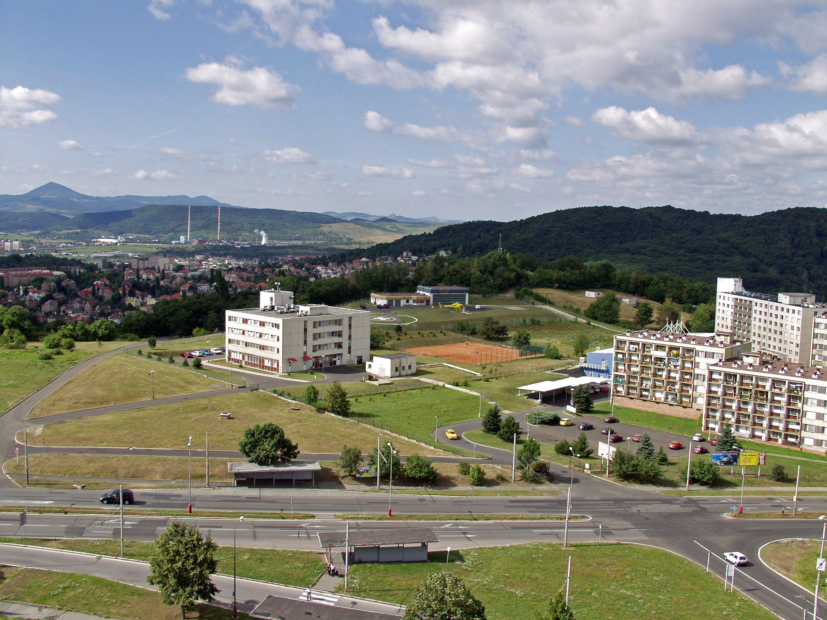

Slide 108
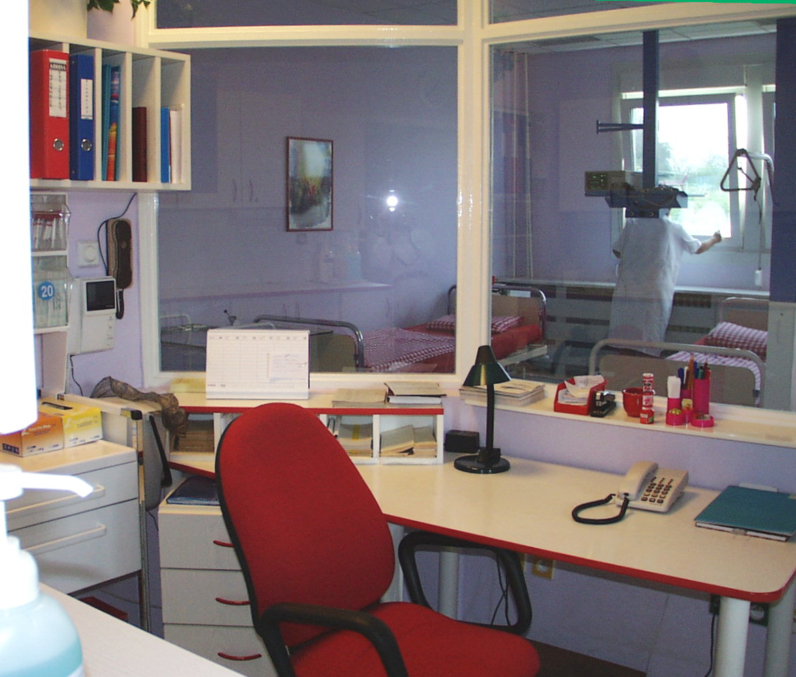

Slide 109
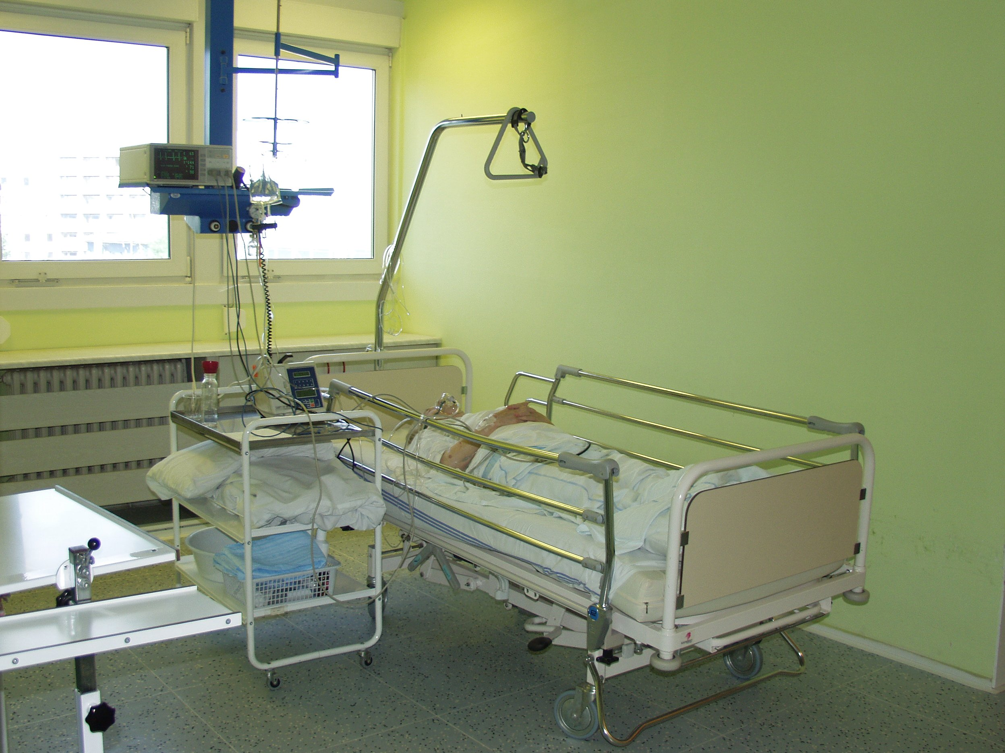

Slide 110
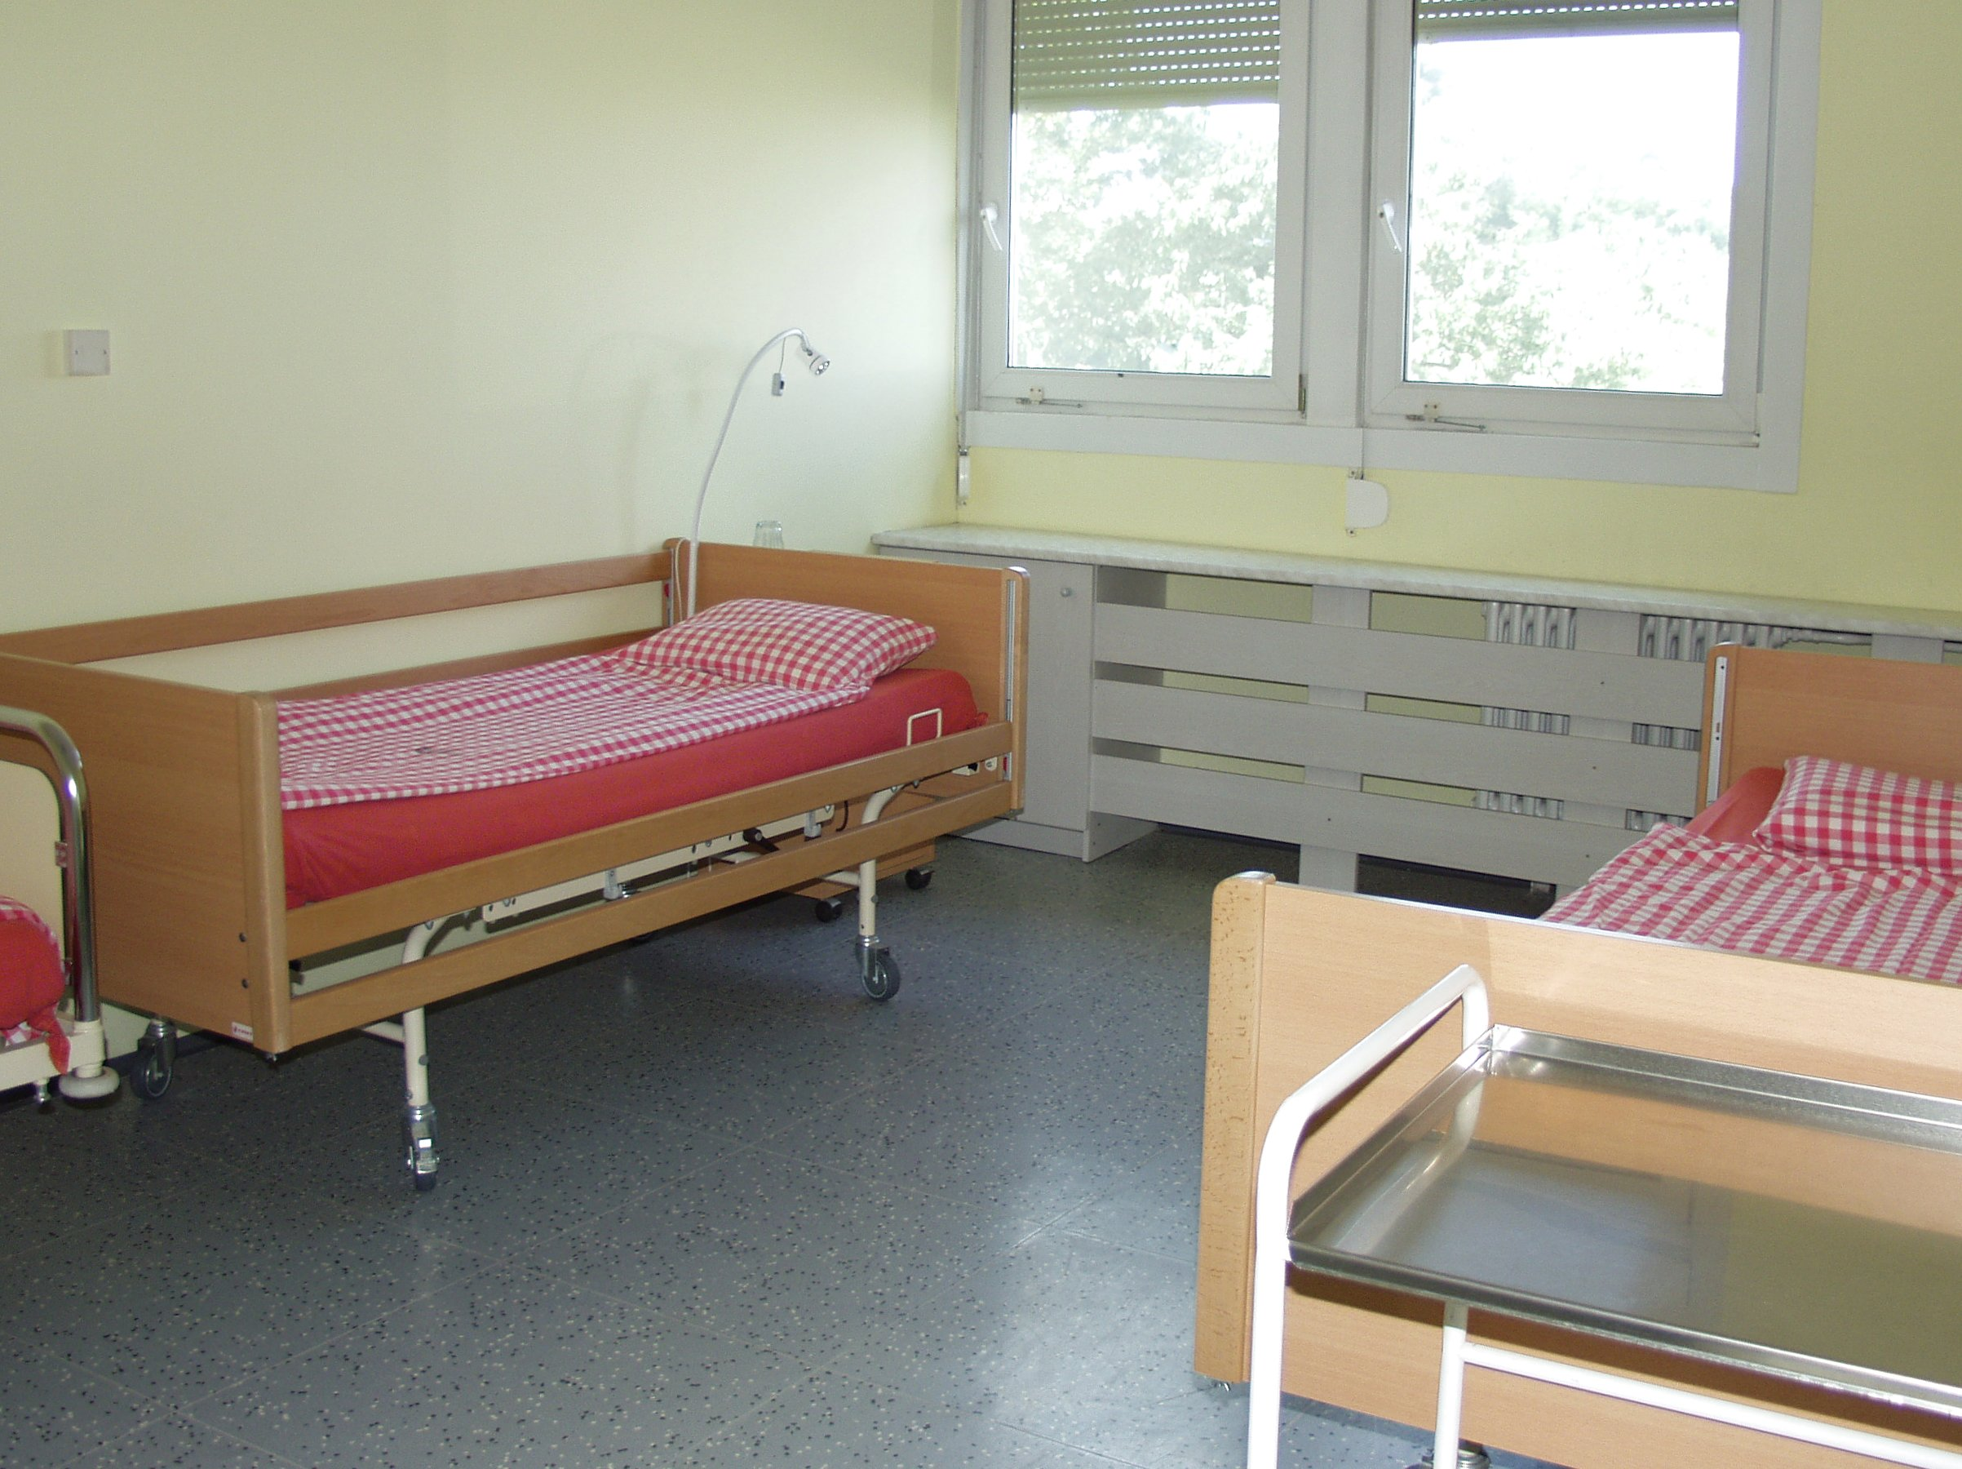

Slide 111
Závislost
chronické relabující onemocnění mozku a přidružené aberantní chování coby výsledek dysfunkce mozkové tkáně
jde o abnormality v oblastech mozku, které jsou zodpovědné za mechanismy motivace, odměny a inhibiční kontrolu
experiment, rekreační užívání je pod volní kontrolou
závislost - kontrola významně narušena

Slide 112
Závislost MKN -10.revize
v průběhu 12 měsíců musí být splněna alespoň 3 kritéria
DOTAZNÍK
1. silná touha, nutkání užít NL ANO/NE
2. zhoršené sebeovládání ANO/NE
OT: Nedokázal jste se ve vztahu k NL
ovládat? Vzal jste si ji i v nevhodnou dobu
nebo více než jste původně chtěl?

Slide 113
Závislost MKN- 10. revize
DOTAZNÍK
3. fyziologické projevy tělesného odvykacího ANO/NE
odvykacího stavu
OT: Měl jste po vysazení NL
abstinenční příznaky?
4. průkaz tolerance k účinku NL ANO/NE
OT: Zvyšoval jste dávku, abyste
dosáhl účinku původně vyvolaného
nižší dávkou?

Slide 114
Závislost MKN- 10. revize
DOTAZNÍK
5. zaujetí užíváním látky, projevující se ANO/NE
postupným zanedbáváním povinností
nebo zájmů ve prospěch užívané NL
OT: Zanedbával jste své zájmy
nebo povinnosti kvůli NL?
6. užívání navzdory škodlivým následkům ANO/NE
OT: Pokračoval jste v užívání NL
přes škodlivé následky?

Slide 115
Závislost
vyhodnocení: 3-6x ANO = závislost
znaky jsou formálně rovnocenné, fakticky to neplatí
Klíčový znak 2. zhoršené sebeovládání
5. zanedbávání zájmů a povinností
6. pokračování navzdory následkům
U pokročilých forem závislosti na alkoholu již tolerance nestoupá, ale klesá

Slide 116
Závislost
Návykové a impulzivní poruchy
-patologické hráčství
-oniománie (nezdrženlivé nakupování)
Nejde o závislosti v pravém slova smyslu
-podobné znaky bažení (craving)
zhoršené sebeovládání
zanedbávání povinností
pokračování navzdory následkům

Slide 117
Závislost
Krátká intervence (každý lékař - PL, internista)
-informovat o výsledcích (např. JT)
-posilování motivace
-doporučit abstinenci
-předání odkazu na web, přiručka (drnespor.eu)
-spolupráce s rodinou
-krizová intervence
-léčebná dohoda (budete abstinovat 1 rok)
-doporučit svépomocné organizace (AA, AG, AN)
-úprava životního stylu
-doporučení specializované léčby (kontakt či dohoda o první návštěvě)

Slide 118
Závislost
Psychická: nepotlačitelná touha, chování zaměřené výhradně na získání drogy, nezájem o vše co s drogou nesouvisí
Fyzická: abstinenční příznaky, nutnost navyšovat dávku aby bylo dosaženo stejného účinku

Slide 119
 | psychická závislost | fyzická závislost | vzestup tolerance
stimulancia | silná | nevzniká | silný
pervitin | ++ | - | ++
kokain | ++ | - | ++
halucinogeny | slabá až žádná | nevzniká | mírný
kanabis | +- | - | +-
LSD | +- | - | +-
psilocybin | +- | - | +-
tlumivé látky | silná | silná | silný
BZD | ++ | ++ | ++
alkohol | ++ | ++ | ++
opiáty | ++ | ++ | ++
těkavé látky | ++ | +- | ++

Slide 120
Míra rizika | Tvrdost drogy | Zástupci
Vysoká | Tvrdé | Toluen Heroin Morfin Durman Crack
Vysoká až střední | Tvrdé | Kokain Pervitin LSD
Střední | Tvrdé | Alkoholy Lysohlávky Extáze Kodein
Relativné malá | Měkké | Marihuana Hašiš Kokový čaj
Prakticky bez rizika | Měkké | Káva Čaj

Slide 121
Závislost
problémový uživatel nelegální drogy
-injekční a/nebo dlouhodobé a pravidelné užívání drogy opiátového a/nebo amfetaminového a/nebo kokainového typu
2011 tzv. vysoce rizikové užívání drogy (high-risk drug use)
-opakované užívání drogy s negativními důsledky zahrnující závislost, ale i ostatní zdravotní, psychické a sociální problémy nebo představuje vysokou pravděpodobnost takových důsledků
THC 1x téměř denně
ostatní- alespoň 1x týdně

Slide 122
Závislost v ČR
Národní monitorovací středisko pro drogy a závislosti
Výroční zpráva o stavu ve věcech drog, 2014
47 700 PUD opioidy a pervitin
36 400 pervitin
4 100 heroin
7 200 buprenorfin
nejvyšší relativní počet problémových uživatelů je tradičně odhadováno v Praze a Ústeckém kraji
11 300

Slide 123
Závislost
na lécích: statistiky nejsou
kombinace alkohol + BZD
1. sedativa
-barbituráty (směs)
-BZD diazepam, alprazolam, bromazepam, clonazepam
(dlouhodobé užívání i v terapeutických dávkách)
2. hypnotika
-Z-hypnotika zolpidem, zopiclon
-dvojí účinek (tlumivý nebo euforizující, exaltace)

Slide 124
Závislost
3. opiáty
-tramadol (kombinace), kodein
4. léky s budivým účinkem
-efedrin, pseudoefedrin
-nafazolin (Sanorin)
-není problém odvykací stav ale craving a zhoršené
sebeovládání ve vztahu k budivé látce
Abuzus (zneuživání) látek nevyvolávajících závislost (F55)
-ibuprofen, anabolika

Slide 125
Závislost na alkoholu v ČR
každý 20. je závislý
300-700 tisíc závislých
10,4-16,5l čistého lihu/rok
úmrtí 4000 mužů/rok
2000 žen/rok
hranice "prospěšného" pití muž 3 dcl/3-5x/týden
žena 2 dcl/3-5x/týden

Slide 126
Duševní poruchy a poruchy chování způsobené užíváním psychoaktivních látek F10.X – F19.X
.0 akutní intoxikace
.1 škodlivé užívání (abuzus)
.2 syndrom závislosti
.3 odvykací stav
.4 odvykací stav s deliriem
.5 psychotická porucha akutní
.6 amnestický syndrom
.7 psychotická porucha reziduální a s pozdním nástupem
.8 jiné duševní poruchy a poruchy chování
.9 neurčené duševní poruchy

Slide 127
Možnosti intervence u uživatelů NL
přístup k NL a jejich uživatelům se historicky proměnoval
harm reduction (HR)
-snižování poškození/škod
-akceptujeme fakt, že legální a nelegální drogy jsou součástí našeho světa

Slide 128
Mentální retardace
nedostatečný vývoj intelektu a rozumových schopností
vrozená, nebo vzniká v ranném věku (do 2 let)
postižení je trvalé, manifestuje se snížením schopnosti porozumět okolí, přizpůsobovat se a zvládat samostatné nároky života
různé příčiny
genetické – chromozomální odchylky (down, klinefelter, turner)
metabolické – amk, sacharidy, lipidy
heterodegenerativní choroby
toxické postižení cns – alkohol
ischemie cns, hypoxie cns, hormonální poruchy
sociokulturní vlivy, neadekvátní a nepodnětná péče
obvykle postižení chování

Slide 129
Mentální retardace
symptomy mentální retardace jsou odstupňované podle hloubky postižení
pokles zvídavosti
horší orientace v běžném prostředí s potřebou dlouhodobé podpory a pomoci, závislost na pečujících osobách
rigidní, simplexní a stereotypní myšlení, bez schopnosti abstrakce
snížená kritičnost, vyšší sugestibilita
neschopnost uvědomit si rizika a hrozící nebezpečí
řeč
různě postižená
schopnost neverbální komunikace – jsou vnímaví
učení – převážně mechanické, omezení dle stupně závažnosti
emoce – zvýšená dráždivost, sklon k emočním (i agresivním) reakcím
emoční oploštělost, apatická pasivita
zvýšená frustrační tolerance, schopnost sebeovládání
nekritické a zkreslené vlastní sebepojetí a sebehodnocení

Slide 130
Mentální retardace
lehká mentální retardace
IQ 56 – 69, mentální věk 9 – 12 let
vychovatelní, vzdělatelní
samostatně jednoduché, málo kvalifikované práce
střední mentální retardace
IQ 35 – 49, mentální věk 6 – 9 let
velké rozdíly v osvojitelných dovednostech
vychovatelní, jen základy psaní, čtení a počítání
samostatnost v životě je výrazně omezena

Slide 131
Mentální retardace
těžká mentální retardace
IQ 20 – 34, mentální věk 3 – 6 let
minimálně vychovatelní, nevzdělatelní
erektivní forma – neklid + zvýšená agresivita
torpidní forma – nečinnost, emoční oploštělost, apatie, nezájem
hluboká mentální retardace
IQ pod 20, mentální věk do 3 let
neustálá péče, defekty smyslových orgánů, pohybového aparátu
problematika péče
rodina
ústavní péče

Slide 132
Specifické vývojové poruchy
řeči a jazyka
školních dovedností
motorických funkcí
tyto poruchy ovlivňují psychickou i vztahovou rovinu s tím, že mohou negativně zasáhnout do vývoje obou
posouzení úrovně poruchy
komplexní
opakovat vyšetření
ovlivněno řadou vnějších a vnitřních faktorů
vyloučit mentální retardaci, neurologické, smyslové potíže

Slide 133
Specifické vývojové poruchy
řeči a jazyka
S. P. artikulace řeči (zvuky kterým rozumí jen rodina)
expresivní porucha řeči (řeči rozumí, ale opožděně ji užívá, omezená slovní zásoba, stručnost projevu, nesprávná skladba vět, neodpovídá mentálnímu věku)
receptivní porucha řeči (snížené chápání řeči)
získaná afázie s epilepsií (Landauův-Kleffnerův syndrom, po období přiměřeného vývoje nastává ve věku 3 – 7 let narušení produkce a porozumění řeči)

Slide 134
Specifické vývojové poruchy
SVP školních dovedností
porucha určitých dovedností, které dítě běžně získá během školní docházky – narušeno je čtení, psaní, počítání – běžně mluvíme o poruchách učení
výkon je výrazně nižší, než odpovídá inteligenci, věku
nejde o poruchy učení jako následek neurologických a smyslových poruch
představuje riziko pro vznik dalších poruch (chování, nebo emočních poruch)

Slide 135
Specifické vývojové poruchy
SVP čtení (neschopnost naučit se správně číst – vývojová dyslexie, varianta – i deficit v chápání psaného textu – časem se lepší)
SVP psaní (výrazné narušení grafického provedení a úpravy písemného projevu – dysgrafie, nedostatečně rozlišují podobné hlásky a slabiky, záměna písmen, gramatické chyby – pokud je výrazně narušena gramatika mluvíme o dysortografii
ztráta naučené schopnosti psát – agrafie
ztráta naučené schopnosti číst – alexie
SVP počítání (dyskalkulie)
SVP školních dovedností (kombinace výše uvedených

Slide 136
Specifické vývojové poruchy
SVP motorických funkcí
porucha pohybové koordinace
vázne hrubá i jemná motorika
nápadně neohrabané, pohybově nekoordinované, selhávající v běžných pohybových aktivitách a sportu (narušena i artikulace řeči, písmo, kresba)
nelze to vysvětlit defektem intelektu, onemocnění CNS či pohybového aparátu
DIF. DG. SVP
organická etiologie
mentální retardace
pervazivní vývojové poruchy
neurologická onemocnění
poruchy smyslů

Slide 137
Pervazivní vývojové poruchy (PAS)
poruchy autistického spektra
zvyšující se výskyt
zpřesnění možností diagnostiky
zvyšující se věk rodičů (otec?)
narušení sociálních interakcí a vztahů
absence empatie, nesprávné rozeznávání a používání sociálních signálů, nedostatečné pochopení a přizpůsobení se sociálnímu kontextu, potíže v komunikaci a hře, nedostatek fantazie – neschopnost hrát si „jako na něco“, odlišné jazykové vyjadřování, odpovědi frází, novotvoření výrazů, archaismy, omezené a stereotypní chování a zájmy, rituály, odpor ke změnám, stereotypie v kresbě, hře, činnosti, nerozlišují lidi a neživé předměty, verbální provokace – sdělování čisté pravdy

Slide 138
Pervazivní vývojové poruchy (PAS)
dětský autismus
již před dosažením 3. roku
funkční autismus (5 – 20 % schopni samostatnosti v dospělosti)
atypický autismus
Rettův syndrom
jiná dětská desintegrační porucha
hyperaktivní porucha sdružená s mentální retardací a stereotypními pohyby

Slide 139
Pervazivní vývojové poruchy (PAS)
Aspergerův syndrom
po 3. roce života
není narušena řeč, nejsou motorické stereotypy
„encyklopedické“ znalosti z určité oblasti
zvláštní slovní spojení, lexikální slovní obraty
motorická neohrabanost
sociální naivita a neobratnost
nedostatek empatie
hůře pochopí kontext

Slide 140
Pervazivní vývojové poruchy (PAS)
DIF. DG. PAS
jednotlivé typy PAS
onemocnění schizofrenního okruhu
deprese
mentální retardace
poruchy chování a emocí
speciické poruchy osobnosti
smyslové defekty
deprivace, týrání, zanedbávání
akcentované osobnostní rysy (introverze, fantazie)
vliv stresu a traumatu
překryv PAS a nedostatečné limitace ve výchově, egocentrická absence ohleduplnosti
nevychovaný egocentricky bezcitný sobec nebo PAS?

Slide 141
Poruchy chování a emocí s obvyklým nástupem v dětství
nápadné na první pohled
narušují školní a pracovní výkon
zasahují do vztahů v kolektivu vrstevníků s autoritami
jde o nejčastější potíže v dětském věku
je chybou označit veškeré problematické projevy za poruchu stejně jako označit to, co je poruchové za schválnost, provokaci, nevychovanost
avšak i dítě s poruchou může provokovat a dělat naschvály

Slide 142
Poruchy chování a emocí s obvyklým nástupem v dětství
hyperkinetické poruchy
poruchy chování
smíšené poruchy chování a emocí
emoční poruchy s nástupem specifickým pro dětství
poruchy sociálních funkcí v dětství a dospívání
tiky

Slide 143
Poruchy chování a emocí s obvyklým nástupem v dětství a dospívání
Hyperkinetické poruchy
10 %? v generaci školních dětí
provázejí dětství, dospívání, dospělost
více muži
nepozornost, neschopnost delší koncentrace, plánování, usměrnění motivace a vytrvalost
postižení paměti, prostorové představivosti
hyperaktivita, impulzivita (zbrklost, emoční labilita, nepozornost, roztržitost, chaotičnost, nedodržování systému a řádu, nesoustředěnost a opakování stejných chyb)
ADD (attention – deficit disorder) – porucha pozornosti
ADHD (attention – deficit hyperactivity disorder) – porucha pozornosti s hyperaktivitou

Slide 144
Poruchy chování a emocí s obvyklým nástupem v dětství a dospívání
Hyperkinetické poruchy
narušení v oblasti sociálních vztahů pro výše uvedené (emoční labilita, impulzivita, problematické projevy chování) odmítáni vrstevníky i dospělými a autoritami
DIF. DG.
specifické a pervazivní vývojové poruchy
neurotické poruchy
poruchy chování a emocí
mentální retardace
psychoaktivní látky
hyperkinetické poruchy patří často k „přiděleným diagnózám“
ne každý neklid a ne každé narušení pozornosti či tendence k impulzivnímu jednání musí nutně znamenat hyperkinetickou poruchu

Slide 145
Poruchy chování a emocí s obvyklým nástupem v dětství a dospívání
trend doby
rychlost, pestrost podnětů a stimulů současnosti směřuje ke
klidu?
trpělivosti?
vytrvalosti?
zpomalení?

Slide 146
Právní postavení duševně nemocných
psychická porucha může v některých případech narušovat kontakt s realitou, schopnost rozhodování nebo posouzení stavu, situace a důsledků
každý má právní osobnost od narození do smrti, není možné jí člověka zbavit, ani se jí plně vzdát
plně svéprávný - nad 18 let (16let)
omezení svéprávnosti
zákonný zástupce, opatrovník
nedobrovolná hospitalizace, detenční řízení
zabezpečovaní detence (Brno, Opava)

Slide 147
Fyzické omezení osobní svobody a volnosti
omezovací prostředky
ochrana dané osoby, jiných osob nebo věcí v okolí
umožnění aplikace terapie s ohledem na účel a stav
5+1
ochranné pásy (kurty), síťové lůžko, uzavřená izolace

